Slide 1

大家來玩玩猜猜看
開始

Slide 2
我喜歡什麼天氣？
下雨天
冬天
熱天

Slide 3
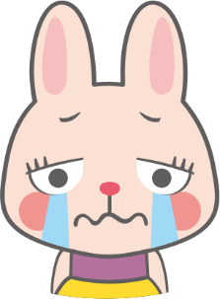
答錯了
重來

Slide 4


你終於答對了
再見

